Slide 2
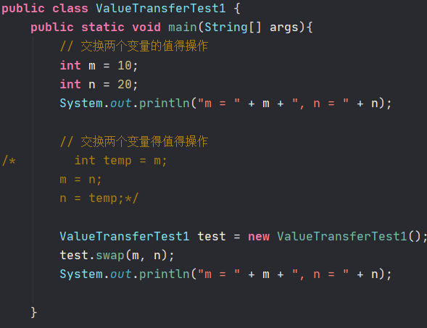
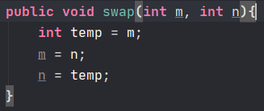
运行完之后出栈
m: 10→20
n: 20→10
temp=10
swap()
main()
m: 10
n: 20

Slide 3
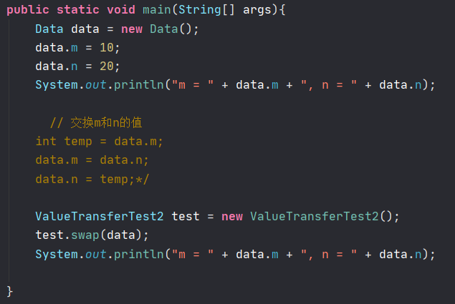
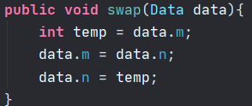
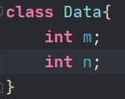
0x7788
temp:10
m:0→10→20
n:0→20→10
data:0x7788
运行完之后出栈
但是引用数据仍有指针
data:0x7788

Slide 4
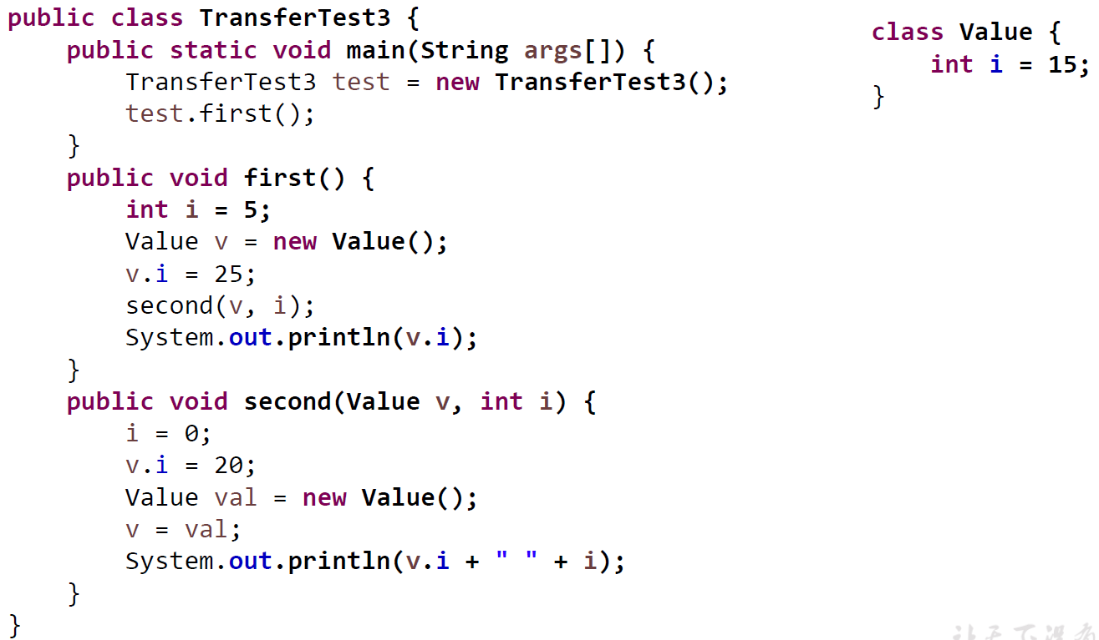
0x8899
i:0→15
val:
0x8899
0x5566
swap()
i=5→0
v:
0x5566→0x8899
i:0→15→25→20
v:
0x5566
i:5
test:

